Slide 1
Практична робота № 3
КУЛЬТУРА УКРАЇНИ КІНЦЯ ХVІІІ – ПЕРШОЇ ПОЛОВИНИ ХІХ СТОЛІТТЯ

Slide 2
ПЛАН:
Умови розвитку культури на українських землях наприкінці ХVІІІ - в І половині ХІХ ст.
Освіта на українських землях наприкінці ХVІІІ - в І половині ХІХ ст.
Розвиток науки.
Література.
Внесок Т. Шевченка в розвиток літератури.
Театр.
Музика.
Образотворче мистецтво.
Архітектура.
Ландшафтно-паркова архітектура.

Slide 3
Умови розвитку культури на українських землях наприкінці ХVІІІ - в І половині ХІХ ст.
Освіта на українських землях наприкінці ХVІІІ - в І половині ХІХ ст.
Заклади освіти в Україні наприкінці ХVІІІ - в І половині ХІХ ст.
Початок становлення української модерної нації.
Вплив імперської політики на розвиток культури, що сприяло прилученню українських митців до російської культури.
Заходи влади по денаціоналізації суспільства.
Зростання національного інтересу до української історії, культури.
Зміни в економічному житті суспільства – процеси промислового перевороту.
Культурний розвиток на Галичині та Закарпатті був пов’язаний з діяльністю греко-католицької церкви.
Вплив передових західноєвропейських ідей.
Початкова:
Парафіяльні школи;
Парафіяльні училища;
Повітові школи.
Вища:
університети;
ліцеї
Середня:
1. гімназії;
2. професійні школи;
3. пансіони.
1817р. – закриття Києво-Могилянської академії

Slide 4
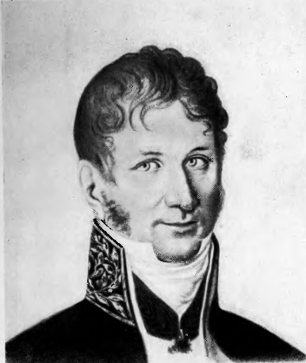
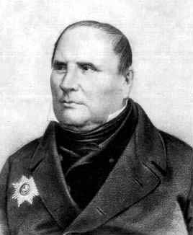
Освіта на українських землях наприкінці ХVІІІ - в І половині ХІХ ст.
РОЗВИТОК НАУКИ
Науково-дослідні роботи зосереджувалися в університетах і ліцеях.
Активно розвивалися в Україні природничі та точні науки.
Система загальної освіти в основному орієнтувалася на релігійне виховання дітей. До того ж русифікаторська політика царизму на українських землях, що особливо посилилася після польського повстання 1830 р., гальмувала розвиток національної школи.
ЗАКЛАДИ ВИЩОЇ ОСВІТИ:
1805р. – Волинський ліцей у Кременці;
1817р. - Рішельєвський ліцей в Одесі;
1820р. – Гімназія вищих наук у Ніжині;
1805р. - Харківський університет;
1834р. – Київський університет.
На західноукраїнських землях діяли:
1784р. -Львівський університет;
1817р. - Інститут Оссолінських «Оссоленіум» у Львові;
1844р. - Львівська технічна академія.
Видатним організатором математичної освіти в першій половині 19 ст. був Тимофій Осиповський – професор Харківського університету.
Вагомий внесок у розвиток математичної науки належить Михайлу Остроградському. Досліджував теоретичні питання аналітичної геометрії, математичного аналізу, теорії чисел, аналітичної механіки.

Slide 5
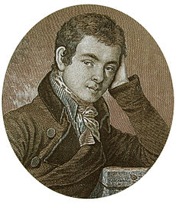
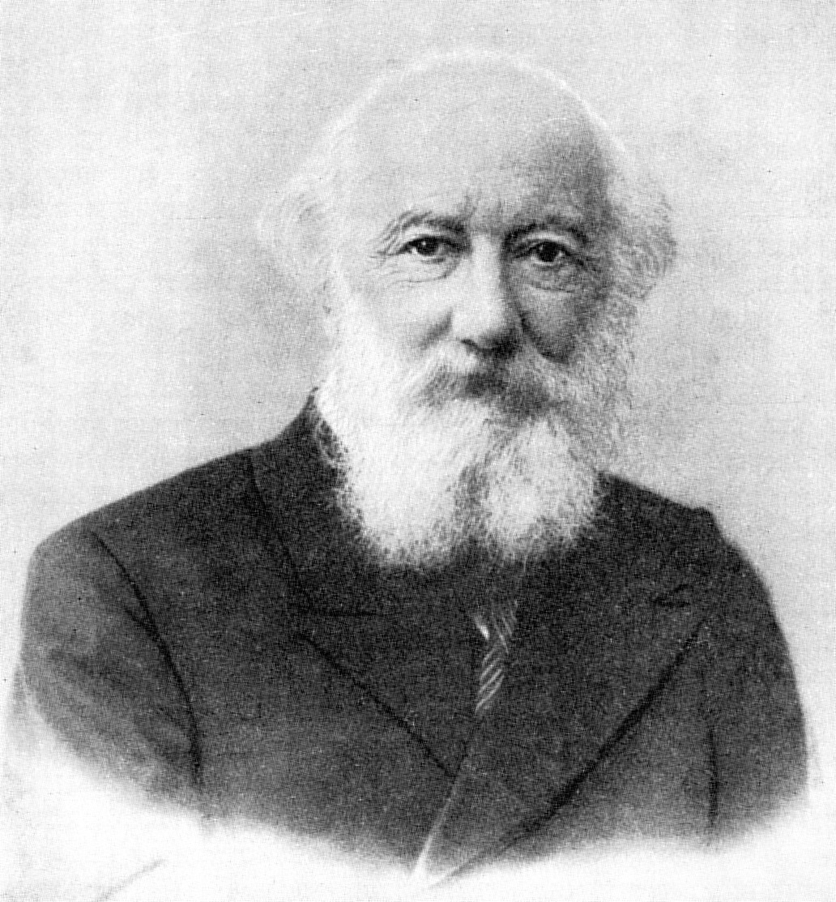
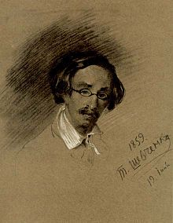
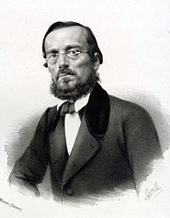
РОЗВИТОК НАУКИ
РОЗВИТОК НАУКИ
У 1810 р. Василь Каразін висунув проект створення мережі метеорологічних станцій і використання їх спостережень.
У с. Кручик на Харківщині він створив першу в Україні метеорологічну станцію.
Дослідження у галузі хімії здійснював професор харківського університету Микола Бекетов, засновник харківської фізико-хімічної школи.
Відомим ученим-природознавцем був М. Максимович, який опублі- кував чимало наукових праць з ботаніки, серед яких відома двотомна книга «Основи ботаніки».
Етнограф, філолог, історик.
Ректор Університету святого Володимира.
Ад'юнкт-професор Імператорського університету Св. Володимира, Костомаров Микола Іванович зробив визначний внесок в розвиток історичної науки. Письменник, історіограф, ідеолог слов'янського відродження, діяч українського національно-визвольного руху.

Slide 6
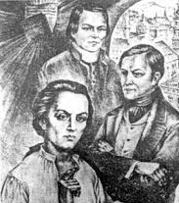
ЛІТЕРАТУРА
ЛІТЕРАТУРА
Розвиток літератури і мистецтва укінці ХVІІІ – на початку ХІХ ст. опирався на такі філософсько-художні течії як класицизм і романтизм.
Класицизм – один з основних напрямків кінця ХVІІІ – І половини ХІХ ст., який опирався на кращі зразки класичного (античного) мистецтва.
Романтизм – напрямок європейської літератури і мистецтва, в якому голвним чинником виступав пошук ідеалу, мрії, заглиблнення у власний внутрішній світ людини.
Бурлеск – комічна поезія.
Травесті – гумористична поезія, близька до пародії.
Розвиток літератури на західноукраїнських землях започаткували члени «Руської трійці» - Маркіян Шашкевич, Іван Вагилевич та Яків Головацький.
В силу історичних умов на Західній Україні виник характерний для літератур поневолених націй патріотичний варіант романтизму. Його настрій виявився у загалом бадьорому, закличному тоні творчості молодих літераторів.
Маркіянові Шашкевичу судилося стати найяскравішим зачинателем нової літератури демократичного спрямування на західноукраїнських землях.

Slide 7
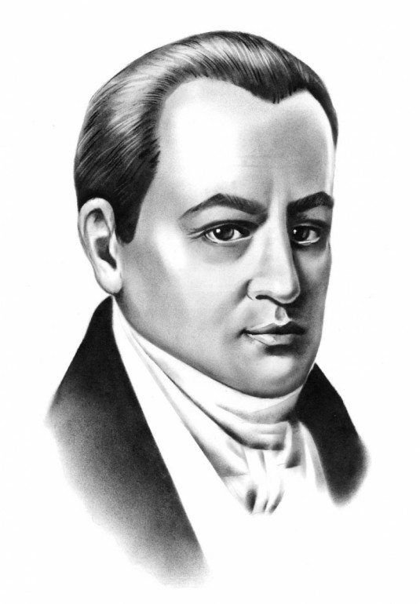
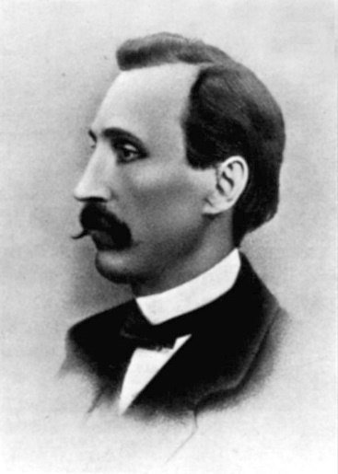
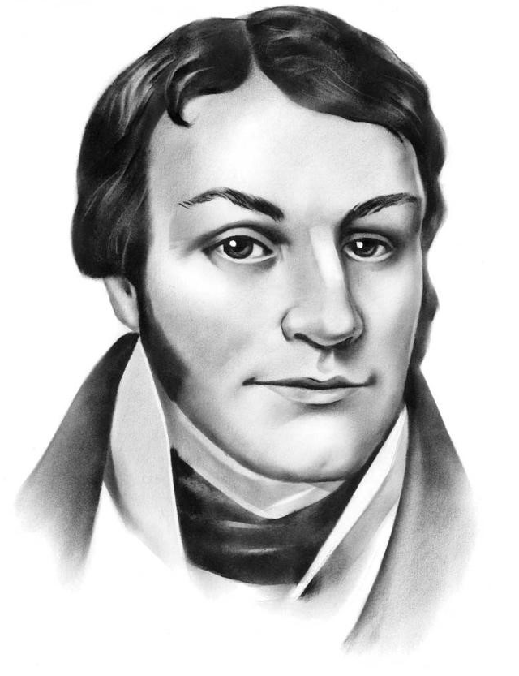
ЛІТЕРАТУРА
ЛІТЕРАТУРА
«Батьком» нової української літератури вважається Іван Котляревський - «Енеїда», «Наталка Полтавка», «Москаль-чарівник».
Байкарі П. Гулак-Артемовський, Є. Гребінка.
Григорій Квітка-Основ’яненко - «Маруся», «Пан Халявський», «Конотопська відьма», п’єси «Дворянські вибори», «Сватання на Гончарівці».
Пантелеймон Куліш - історична повість «Чорна Рада».
Микола Гоголь - автор збірок «Вечори на хуторі біля Диканьки», «Миргород»,
повість «Тарас Бульба».
Формування нової української літератури завершилося у геніальній творчості Тараса Шевченка.
Перша поетична збірка «Кобзар» - 1840 р. – Санкт-Петербург.
Твори: «Гайдамаки», «І мертвим, і живим…», «Кавказ», «Єретик», «Сон», «Заповіт».
Пророк і геній Т. Шевченко сказав про українців, їхнє минуле, сучасне і майбутнє більше, ніж усі його попередники разом узяті. Він підняв українську мову та літературу на такий рівень досконалості, який дав змогу дійти висновку: народ, який породив такого генія, не може зникнути.

Slide 8
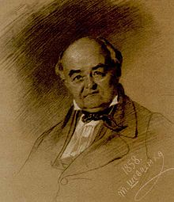
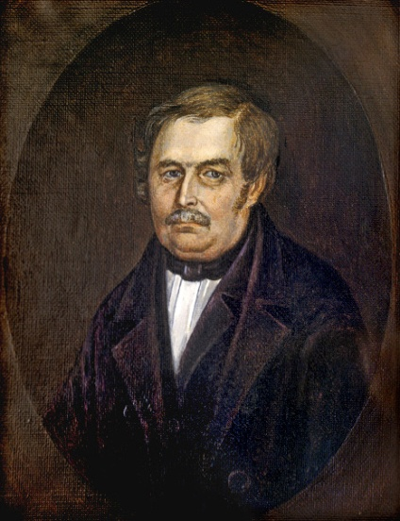
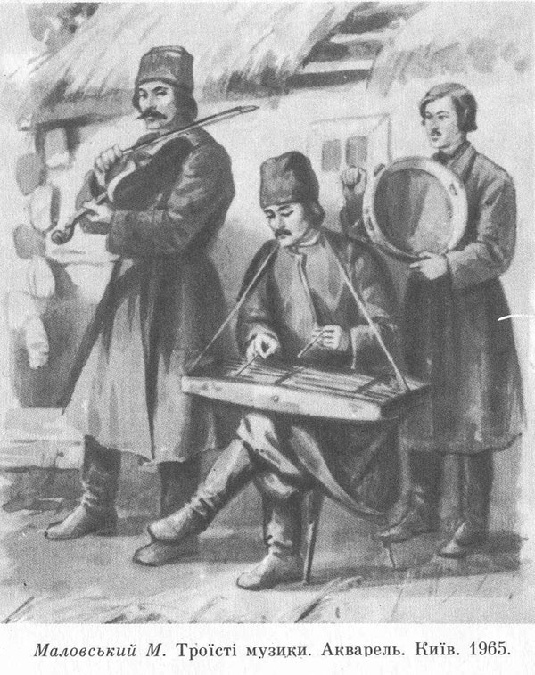
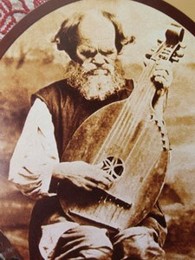
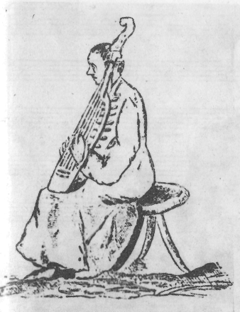
ТЕАТР
МУЗИКА
Театральне мистецтво здавна користувалось популярністю на українських землях. В І половині ХІХ ст. театральні вистави набувають особливої популярності.
приватні поміщицькі (кріпацькі) театри;
аматорські театральні колективи;
професійні театральні колективи.
1818р. – Полтавський професійний театр (І. Котляревський).
Актори: Михайло Щепкін, Карпо Соленик.
Театральні вистави у
Галичині українською мовою з’явилися тільки в добу
національного
відродження, яке
розпочала «Руська
трійця».
Трійця».
Традиційними для українців залишались музика і музичний фольклор.
Переважали музичні інструменти: бандура, кобза, цимбали, сопілки, скрипка, бубни. Особливе місце – троїсті музики.
Визначні кобзарі:
Остап Вересай, Андрій Шут, Іван Крюковський.
Виникають музичні професійні товариства:
Філармонічне товариство (Одеса),
Симфонічне товариство музики і співу (Київ).
Український національний напрямок у музиці започаткував Михайло Вербицький.

Slide 9
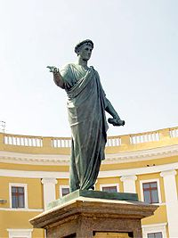
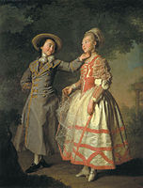
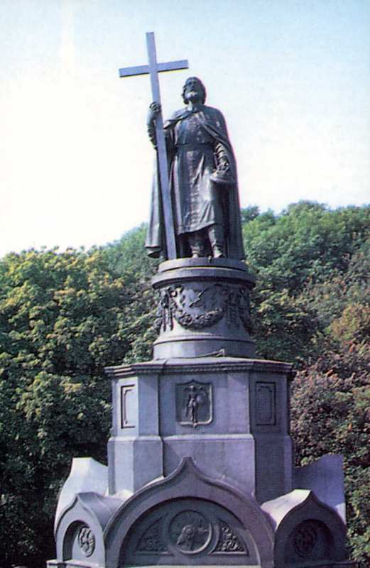
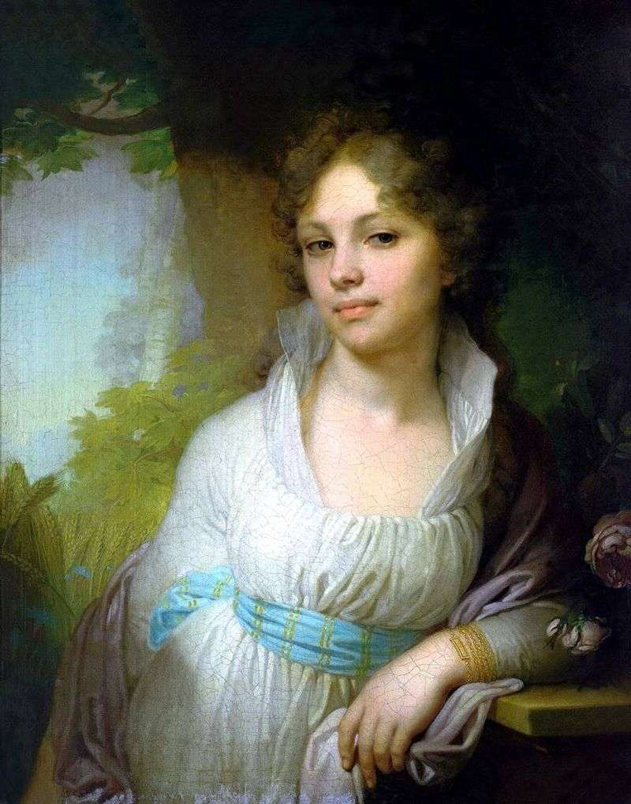
ОБРАЗОТВОРЧЕ МИСТЕЦТВО
У І половині XIX ст. актив­но розвиваються жанри станкового живопису: портретний, історичний, пейзажний та побутовий.
В українській скульптурі першої половини XIX ст. відбувався перехід від стилю бароко до класицизму. Загальне визнання здобув у цей час скульптор Іван Мартос (1753 - 1835). Серед найвідоміших витворів майстра, виконаних у стилі класицизму, пам’ятники Кузьмі Мініну і Дмитру Пожарському в Москві, Павлу I в маєтку графа О. Аракчеєва в селі Грузіно, Г. Потьомкіну в Херсоні, Катерині II у Катеринославі, Дюку де Рішельє в Одесі.
У Києві на Володимирському пагорбі встановлено бронзовий пам'ятник князю Русі Володимиру, авторами якого були російські скульптори Василь Демут-Малиновський, Петро Клодт та архітектор Олександр Тома.
Монумент є типовим для стилю класицизму.
В західноукраїнській скульптурі виділялась творчість Гартмана Вітвера та братів Шимзерів Йогана і Антона.
Початки мистецтва класицизму в живописі відображені у творчості майстрів портрету Дмитра Левицького (1735 - 1822) та Володимира Боровиковського (1757 - 1825).
Д. Левицького вважали найкращим європейським портретистом.
Його учень й наступник В. Боровиковський також розписував церкви у Миргороді, Кибинцях та Романівці в Наддніпрянщині.

Slide 10
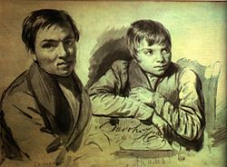
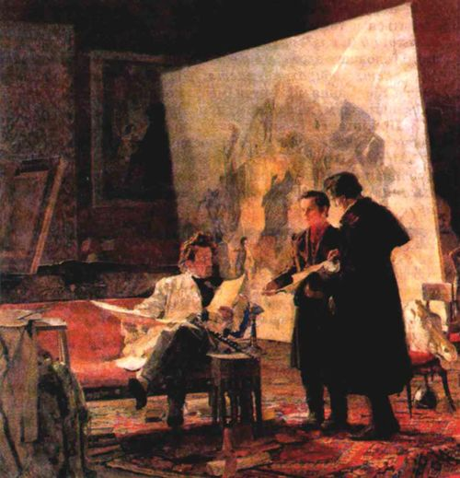
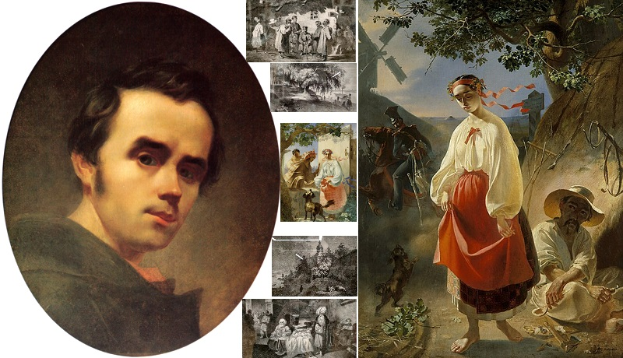
Визначним досягненням мистецтва цього періоду стала творчість ТАРАСА ШЕВЧЕНКА, який є автором понад тисячі творів різних жанрів. Визнання здобули його картини «Циганка-ворожея», «Катерина», «Портрет невідомого», «Портрет дівчини із собакою», «Портрет невідомої в намисті», «Автопортрет» та інші. Усього Т. Шевченко створив понад 130 портретів. Він був також відомим майстром графіки й гравюри.
Йому належить серія офортів «Живописна Україна».
У першій половині XIX ст. в українському живописі набув поширення новий стиль - реалізм.
Першими українськими художниками, у творчості яких з’явилися риси нового стилю, стали Іван Сошенко (1807 - 1876), Капітон Павлов (1792 - 1852) і Гаврило Васько (1820 - 1866).
Серед творів І. Сошенка, які збереглися дотепер, «Портрет бабусі М. Чалого», «Жіночий портрет», жанрові картини «Хлопчики-рибалки», «Продаж сіна на Дніпрі».
Реалізм – напрямок в мистецтві та літературі, який базувався на правдивому, повному відображенні дійсності.
Офорт – гравюра на металі, обробленому кислотою для можливого подальшого друку.

Slide 11
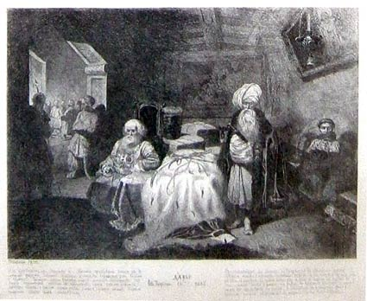
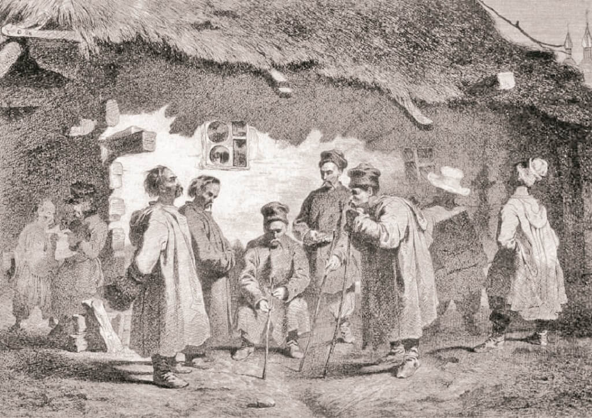
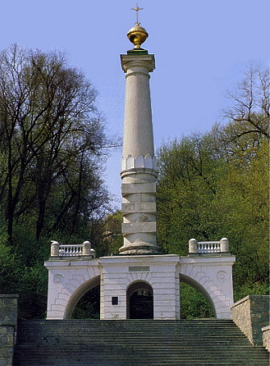
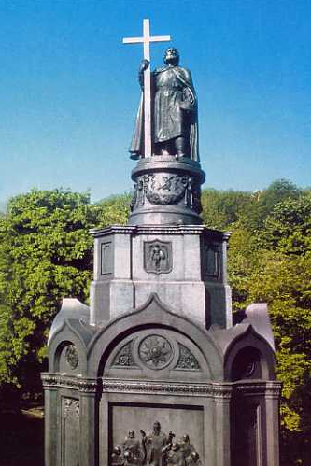
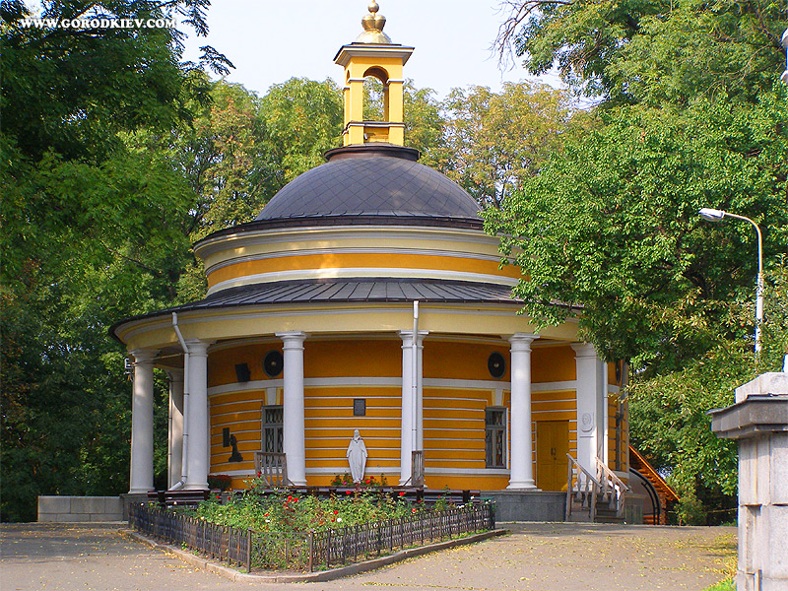
ОФОРТИ Т.ШЕВЧЕНКА
«ЖИВОПИСНА УКРАЇНА»
АРХІТЕКТУРА
Панівним архітектурним стилем був класицизм.
У Києві головним архітектором був Андрій Меленський. У 1802 р. спорудив пам’ятник на честь відновлення магдебурзького права.
На Аскольдовій могилі архітектор створив мавзолей - пам’ятник Аскольду, який, за літописом, був одним із перших київських князів.
На західноукраїнських землях у цей період уславився своїми творами переважно релігійного змісту в стилі класицизму Лука Долинський (1750 -1824). Він виконав розписи для ново-збудованого собору Св. Юра у Львові та інших церков міста. Його вважали також одним із найкращих тогочасних портретистів.
У Закарпатті засновником світського напрямку в живописі став Йосип Змій-Міклошій (1792 - 1848). Його пензлю належать портрети, картини на побутові теми із життя закарпатських селян, пейзажі. Майстер також виконував розписи багатьох церков Закарпаття.

Slide 12
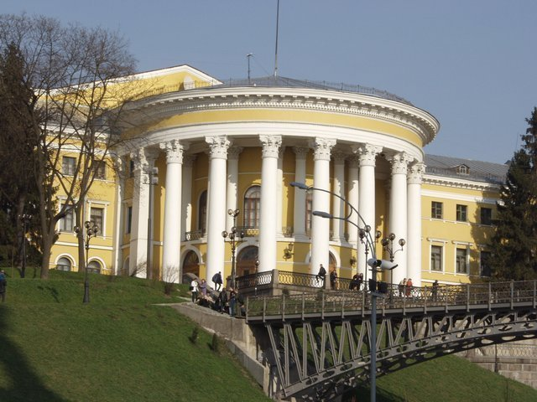
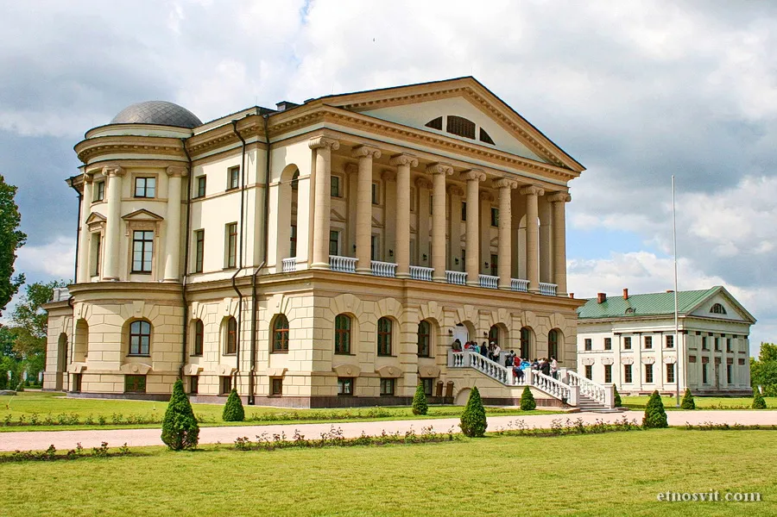
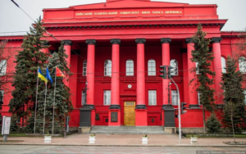
АРХІТЕКТУРА
ПАЛАЦОВО-ПАРКОВА АРХІТЕКТУРА
Найбільшою спорудою Києва цього часу стала створена в 1839 - 1843 рр. за проектом архітектора Вікентія Беретті будівля університету Святого Володимира.
Окрасою міста став також спроектований ним Інститут шляхетних дівчат.
У Харкові за проектом архітекторів Є. Васильєва та О. Тома в спорудили високу дзвіницю Успенського собору на честь перемоги над Наполеоном у 1812 р.
Серед будівель, що з’явилися в тогочасному Севастополі, виділялися будинок Морської бібліотеки зі славнозвісною Баштою вітрів, Петропавлівський собор і Графська пристань.
Майстерність і талант українського народу виявилися також у створенні палацово-паркової архітектури. Чимало таких унікальних ансамблів уславили безіменних народних майстрів далеко за межами України: палац Розумовського в Батурині у живописній місцевості над Сеймом; палац Галагана у с. Сокиринцях на Чернігівщині, до якого прилягає лісопарк площею 600 десятин; парк «Олександрія» на березі Росі у Білій Церкві; знаменита «Софіївка» в Умані, названа на честь дружини графа Потоцького Софії, де руками кріпосних без застосування будь-якої техніки були насипані гори, викопані пруди, збудовані гроти, тощо.

Slide 13
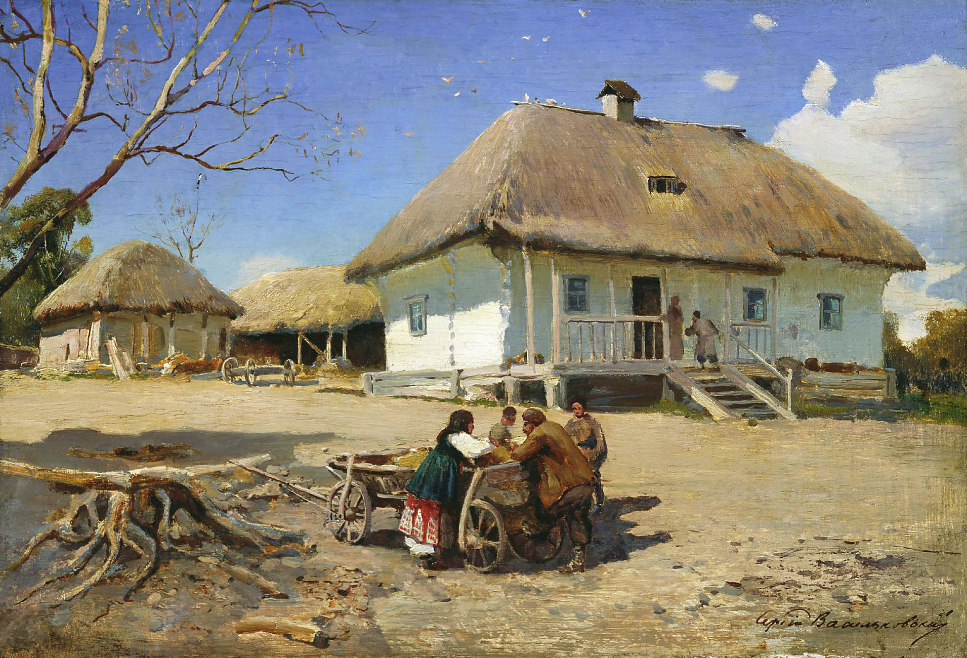
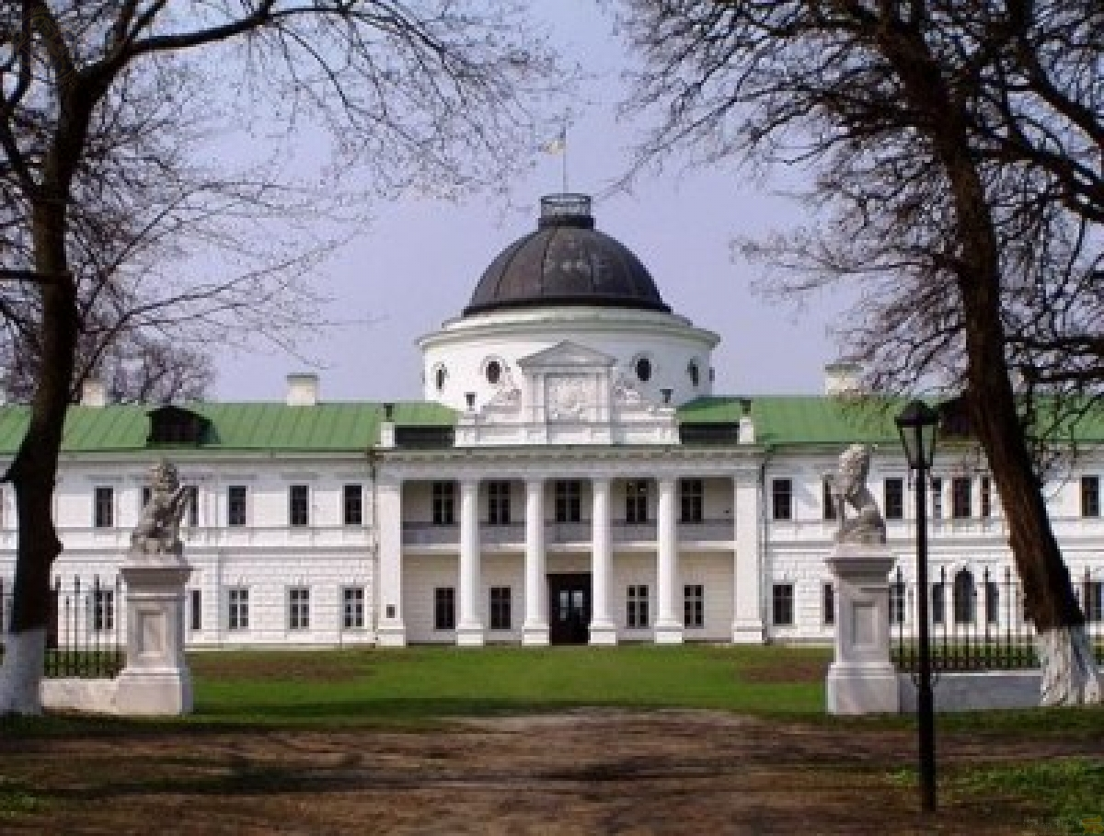
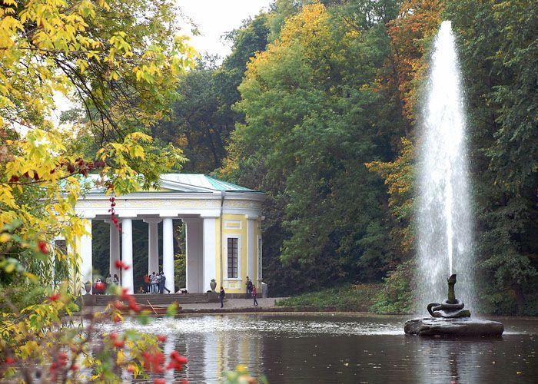
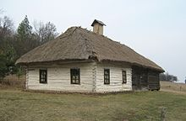
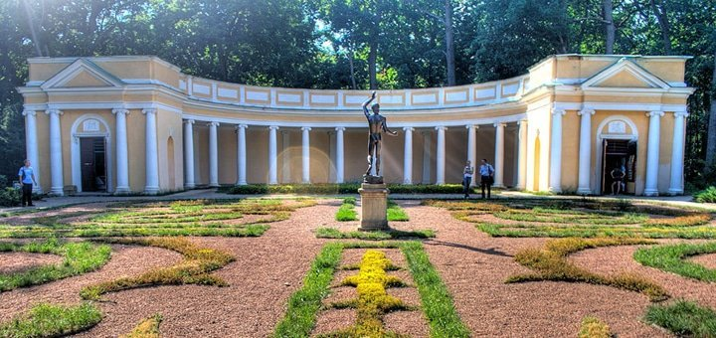
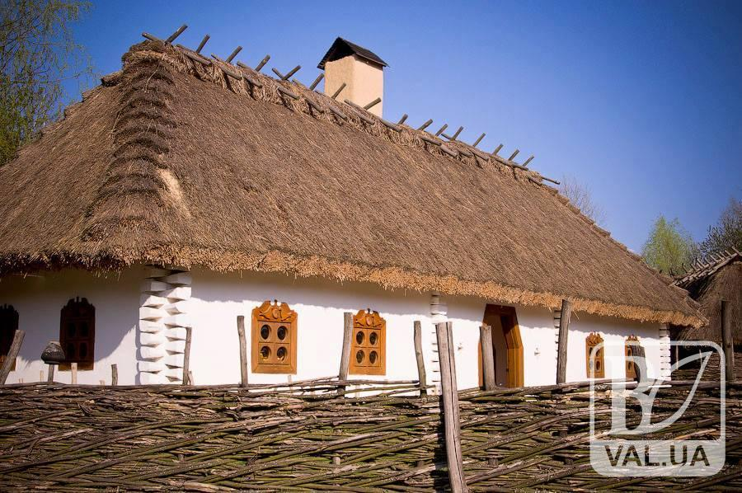
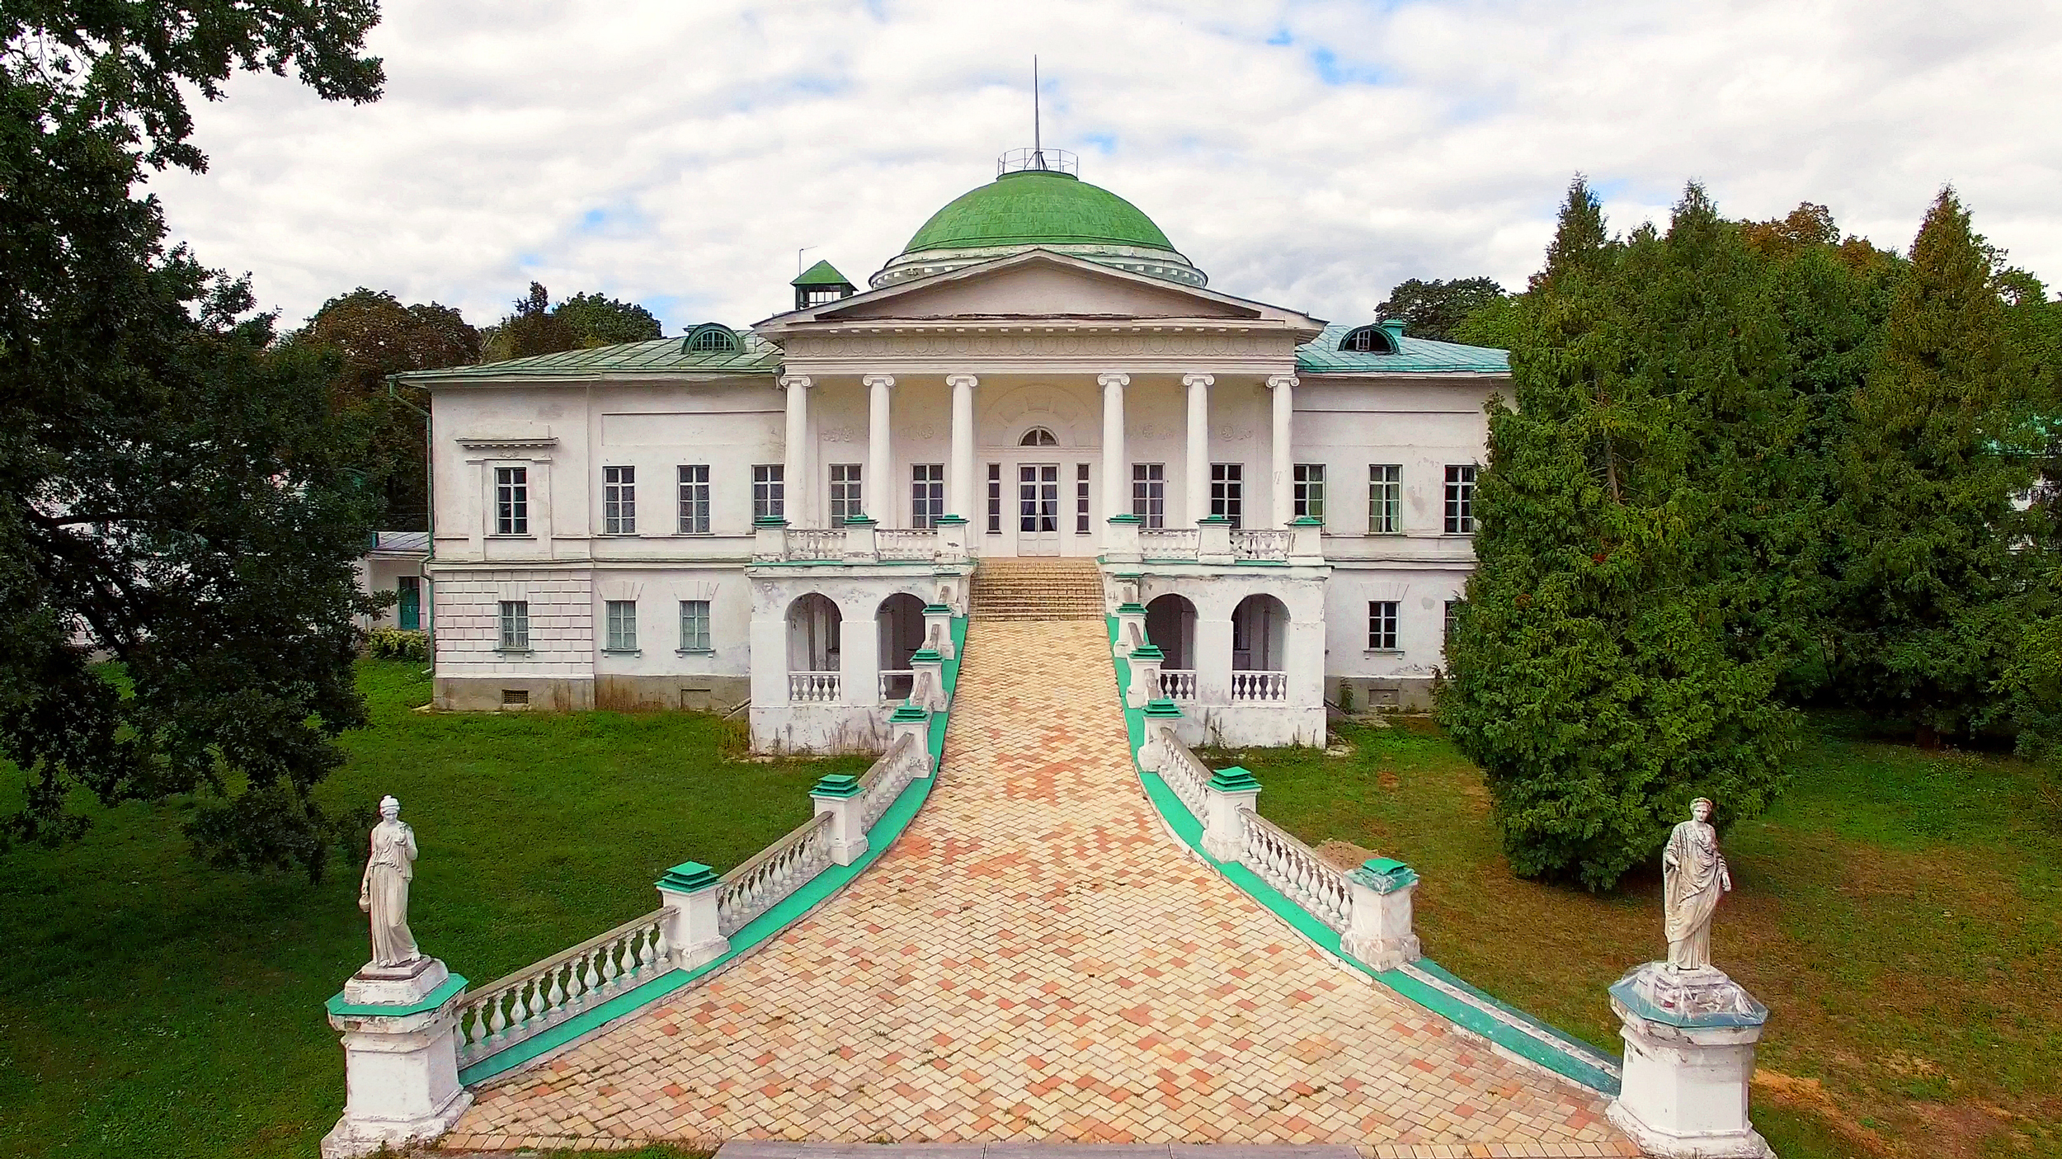
ПАЛАЦОВО-ПАРКОВА АРХІТЕКТУРА
АРХІТЕКТУРА
Житлові умови трудового народу суттєво відрізнялись від витончених будівель поміщиків. Домівки селян, наприклад, Середнього Подніпров´я та Півдня України були дерев´яними, глинобитними, саманними, рідше - кам´яно-вапняними. Ті, хто не мав можливості придбати будівельний матеріал, мешкали в напівземлянках. На Поліссі та в Західній Україні будувалися зрубні житла.
Садиба Тарнавського в Качанівці
Парк Софіївка в Умані
Парк Олександрія
в Білій Церкві
Садиба Галагана в Сокиринцях

Slide 14
Домашнє завдання:
«Заповніть таблицю»:
№ з/п | Галузь культури | Основні досягнення | Видатні діячі
1. | Освіта
2. | Наука
3. | Література
4. | Театр
5. | Музика
6. | Образотворче мистецтво
7. | Архітектура
Висновок:

